Slide 1

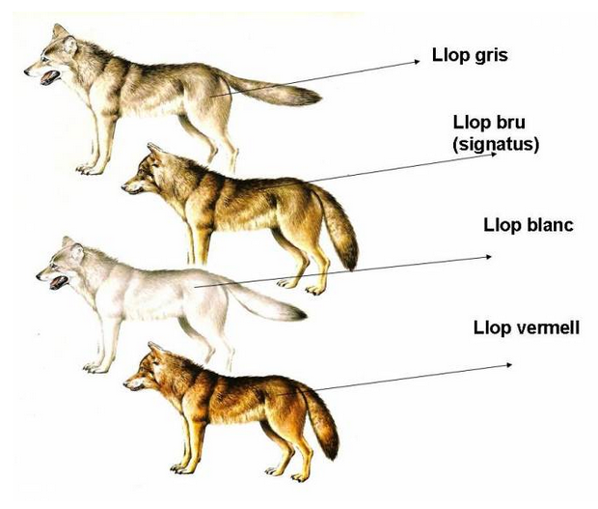
COM SÓN PER FORA? EL SEU PELATGE
EL PELATGE DEL LLOP ÉS DENS, ESPÈS I DUR.
EN ALGUNES OCASIONS EL LLOP POT SEMBLAR MÉS PESAT DEL QUE REALMENT ÉS A CAUSA DEL SEU VOLUMINÓS PELATGE, FORMAT PER DUES CAPES: UNA INTERNA, DE TACTE SUAU, QUÉ TÉ LA FUNCIÓ DE PROTEGIR L’ANIMAL DE LA TEMPERATURA AMBIENTAL, I UNA ALTRA EXTERNA, MÉS DURA, QUE EL PROTEGEIX DE LA PLUJA O LA NEU I DE LA BRUTÍCIA.
EL PELATGE EXTERN POT SER DE DIFERENTS COLORS DEPENENT DE LA CLASSE DE LLOP I EL LLOC ON VISQUI. AIXÍ, PODEM VEURE LLOPS AMB UN PELATGE GRIS, BLANC, NEGRE, MARRÓ, VERMELLÓS O UN CONJUNT D’AQUESTES TONALITATS. EN ELS LOCS ON FA MÉS FRED, LA QUANTITAT DE PÈL SERÀ MÉS GRAN I EN ELS LLOCS MÉS CALUROSOS, EL PELATGE NO SERÀ TAN ESPÈS.
EL COLOR DEL SEU PELATGE EXTERN LI SERVEIX TAMBÉ PER CAMUFLAR-SE.

